Slide 1
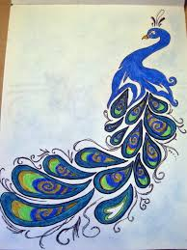
শুভেচ্ছা

Slide 2
শিক্ষক পরিচিতি
জুয়েল আহমদ (সহকারী শিক্ষক)
এম.এ, বি-এড ১ম শ্রেণি
তালিমপুর বাহারপুর ইয়াকুবিয়া দাখিল মাদ্রাসা
বড়লেখা,মৌলভীবাজার

Slide 3
পাঠ পরিচিতি
বিষয়: তথ্য ও যোগাযোগ প্রযুক্তি
শ্রেণি: নবম-দশম
সময়: ৪০মিনিট
তারিখ:০৪/০৯/২০২০ ইং

Slide 4
ভিডিও

Slide 5
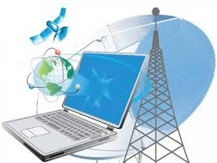

Slide 6
তালিমপুর বাহারপুর ইয়া:দা:মা: সামাজিক যোগাযোগ ও আইসিটি।
সামাজিক যোগাযোগ ও আইসিটি।

Slide 7
শিখনফলঃ-
এ পাঠ শেষে শিক্ষার্থীরা যা শিখবেঃ----
সামাজিক যোগাযোগ ও আইসিটি কী বলতে পারবে?
ফেসবুকের গুরুত্ব ব্যাখ্যা করতে পারবে।
টুইটার বর্ণনা করতে পারবে।

Slide 8
১
** সমাজে চলাফেরা ও বিকাশের জন্য মানুষ মানুষ যোগাযোগ প্রয়োজন। সামাজিক যোগাযোগ বলতে ভার্চুয়াল যোগাযোগ ও নেটওয়ার্কের মাধ্যমে মানুষে মানুষে মিথস্ক্রিয়াকেই বোঝায়। এর অর্থ হলো তথ্য ও যোগাযোগ প্রযুক্তি ব্যবহার করে এক মানুষ অন্য মানুষের সাথে ভাব প্রকাশের জন্য যা কিছু সৃষ্টি বিনিময় করে তাই সামাজিক যোগাযোগ।ইন্টারনেটের ব্যবহার,ই-মেইল, মোবাইল ফোন, ও মেসেজিং সিস্টেম্ম ব্লগিং এবং সামাজিক যোগাযোগ প্লাটফর্ম সমূহ ব্যবহাকরে বর্তমানে আইসিটি ভিত্তিক সামাজিক যোগাযোগ।এর মধ্যে সবচেয়ে জনপ্রিয় দুইটি মাধ্যম হলো- ফেসবুক ও টুইটার।

Slide 9
একক কাজঃ-
আইসিটি কী?
যোগাযোগ কেন প্রয়োজন।
সামাজিক যোগাযোগের জন প্রিয় মাধ্যম ২টির নাম।
***(১) আন্তর্জাতিক যোগাযোগ ব্যবস্থা।
(২)সমাজে চলাফেরা ও বিকাশের জন্য মানুষে মানুষে যোগাযোগ প্রয়োজন।
(৩) ক) ফেসবুক ,খ) টুইটার,

Slide 10
২
ফেসবুক সামাজিক যোগাযোগ ব্যবস্থার ওয়েবসাট। ২০০৪ সালের ৪ঠা ফেব্রয়ারী মার্ক জাকারবার্গ তার বন্ধুদের নিয়ে এটি চালু করেন।বিনামূল্য যে কেউ ফেসবুকের সদস্য হতে পারে। ফেসবুকে নিজের তথ্য অন্যর সাথে আদান প্রদান করা যায়। শুরুতে ফেস বুকের সদস্য সংখ্যা বিশ্বে প্রায় ১১৯কোটি হয়।

Slide 11
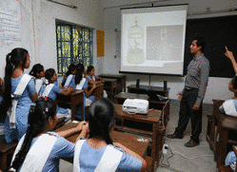
জোড়ায় কাজঃ-
ফেসবুক কে চালু করেন?
শুরুতে ফেসবুকের সদস্য কত ছিল?
কত সালে ফেসবুক চালু হয়?

Slide 12
৩
টুইটার একটি সামাজিক যোগাযোগ ব্যবস্থা। তবে ফেস বুকের সাথে এর মৌলিক পার্থক্য আছে। এটি ব্যবহারকারীদের সর্বোচ্চ ১৪০ অক্ষরে এর মধ্যে তাদের মনোভাব প্রকাশ ও আদান প্রদান করতে পারে।এজন্য এটিকে মাইক্রোব্লগ্নিংয়ের একটি ওয়েবসাইট বলা হয়। ১৪০ অক্ষরের বার্তাকে বলা হয় টুইট। টুইটারের সদস্যদের টুইট বার্তাগুলো তাদের প্রোফাইলে দেখা যায়।

Slide 13
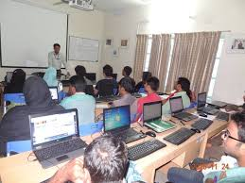
দলগত কাজঃ-
টুইট বার্তা কত অক্ষের লিখা যায়?
টুইট বার্তার মৌলিক পার্থক্য।
টুইট বার্তা কোথায় দেখা যায়?

Slide 14
পাঠ মুল্যায়নঃ-
ফেসবুকের সদস্য হতে কত টাকা লাগে।
ক) ২০ টাকা খ) বিনামূল্য গ)৩০ টাকা ঘ) ৪০টাকা।
২) সামাজিক যোগাযোগ ব্যবস্থার জনপ্রিয় মাধ্যম কয়টি।
৩) টুইট বার্তা কত অক্ষরে লিখা যায়।

Slide 15
বাড়ির কাজঃ-
সামাজিক যোগাযোগ ও আইসিটি সম্পর্কে।(১৫ টি বাক্য)

Slide 16
ধন্যবাদ

